Slide 1
Комиссионный
доход,
млн ₽
11.2
Факт итоги
2025 г.
44
Прогноз итоги
2026 г.

Slide 2

Доля дохода среди
нефинов, дек 2025
61%
Индикатор риска
33%
Альфа-Безопасность
2%
Нейроофис

Slide 3

AI Daily
Banking и AI Lifestyle
ИИ агенты для бизнеса
Супер
сотрудник
(Copilot)
Расширение моделей
подписок

Slide 4
Становимся №1 на быстрорастущем B2B рынке
Ядро роста рынка ИИ — B2B решения

Slide 5
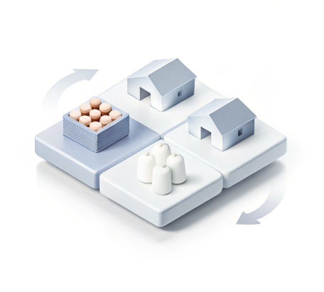
ИИ бизнес выделяют
в отдельные компании
Для трансформации технологий
в самостоятельные продукты
и монетизации их
выручка, ₽ Сloud.ru (Сбер) – 14 млрд
VS Robotics – 1,9 млрд
MTS AI – 1,8 млрд

Slide 6

AI Daily Banking
и AI LifeStyle
Банк становится проактивным.
Реализуем ИИ-сценарии
ежедневного управления
бизнесом и делами
Прогнозирование cash-flow с планированием
платежей, предиктивная аналитика кассовых
разрывов, персона-лизированные
уведомления, личный B2B-консьерж

Slide 7





Доступность
на внешнем рынке
Коробочные B2B
ИИ-продукты
Быстрый T2M

Slide 8
Единый Нейропомощник на всех страницах НИБ и АБМ
MAU к концу 2027 года — 500 тыс. пользователей
Получаем новый канал продаж

Slide 9

Почему
Предоставляем сервис для выполнения повседневных дел предпринимателя
Развиваем персональные рекомендации в коллаборации
с партнерскими сервисами
Улучшаем качество жизни предпринимателя
Что делаем
ИИ-агент “Консъерж” - Нефинансовые запросы: оплата
счетов, покупка билетов, выбор отелей и ресторанов
ИИ-агент ”Персональный ассистент” - Почта / задачи / документы / подготовка ответов
Потенциальные
эффекты
Входит в модель подписок

Slide 10
Запускаем ИИ-сотрудников
ИИ переходит от подсказок к действиям: агент планирует шаги, обращается к рабочим системам и доводит задачу до результата.
Сбер запустил GigaAgent в августе 2026г.
Яндекс 8 сентября запустил агента, при помощи которого планирует
автоматизировать 30-50% задач МСБ
х3
Рост кол-ва МСБ и СБ, использующих ИИ (2026 vs 2025)
Закладываем в стратегию инициативы, которые создадут фундамент для запуска ИИ-агентов активных действий (ИИ-сотрудников) для бизнеса
71%
Доля компаний, планирующих регулярно использовать ИИ к 2027

Slide 11

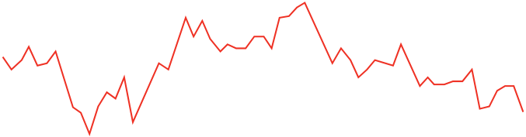
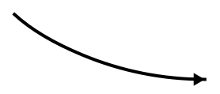
Предприниматели столкнулись с самым низким спросом
за последние 3 года
ММБ и микро
5,73
СБ
3,38
2,72
-3,40
1,43
-0,72
-6,17
-8,33
-3,39
-7,07
-8,21
-10,91
июл. 21
июл. 22
июл. 23
июл. 24
июл. 25
июл. 26

Slide 12





2 243
1 539
Комиссионный доход, млн руб. (нарастающим итогом)
25%
902
952
430
436

Slide 13
Расчетное выполнение КПЭ
107,9%

Slide 14

Запустили Нейроофис — семейство из 8 виртуальных ассистентов на базе ИИ
Сохранили лидерство в рейтинге Markswebb по сервису Бухгалтерия в НИБ и АБМ, запустили монетизацию сервиса
Запустили менеджерскую дистрибуцию ключевых сервисов во всех каналах

